Slide 1
YOLOv8 vs. YOLOv11 우주 위험체 탐지 모델 성능 비교 분석
최신 논문 기술의 실제 성능 검증을 중심으로
이진호
2025. 09. 02.
Notes:
기존의 YOLOv8과 YOLOv11 우주 위험체 탐지 모델 성능을 비교해보고 분석해보았습니다.

Slide 2
1. 연구 배경 및 목표
• 배경: 우주 위험체 탐지를 위해 수많은 딥러닝 모델이 존재하며, 최적의 모델 선정이 중요합니다.
• 목표:
최신 논문에서 성능 향상을 주장하는 YOLOv11의 개선 기술 이해
표준 모델 YOLOv8과의 비교 실험을 통해, 이 기술들이 실제 우리 데이터셋에서 유효한지 검증
Notes:
우주 위험체 탐지를 위해 다양한 딥러닝 모델이 존재하며, 최적의 모델을 선택하는 것이 매우 중요합니다. 따라서 저는 최신 논문에서 성능 향상을 주장하는 YOLOv11의 개선 기술들을 먼저 이해하고, 표준모델 YOLOv8과의 비교 실험을 통해 이 기술들이 실제 데이터셋에서 유효한지 검증해보는 것을 목표로 삼았습니다.

Slide 3
2. 분석 대상: YOLOv11의 핵심 개선 기술
• 계산 효율성 향상 : C3k2 블록 (Cross Stage Partial with kernel size 2 block)
기존 블록(C2f)을 대체하여 연산 효율을 높이고 모델 경량화
• 탐지 정확도 향상 : C2PSA (Convolutional block with Parallel Spatial Attention)
이미지 내에서 '주목할 만한(어텐션)' 중요 영역에 더 집중하는 기술
이론적으로 작거나 가려진 객체 탐지 성능 향상
• 논문의 주장 : YOLOv11은 기존의 모델보다 더 가볍고, 더 빠르며, 더 정확해졌다.
Notes:
본격적인 비교에 앞서, 제가 검증하고자 하는 YOLOv11의 개선 기술 두가지를 먼저 간단히 말씀드리겠습니다.
첫째는 C3k2 블록으로, 기존의 큰 연산(convolution) 하나를 작은 연산 두개로 나누어 계산 효율을 높였습니다. 이로 인해 처리 속도가 빨라지고, 모델의 파라미터 수를 줄여 경량화에 기여합니다.
두 번째는 C2PSA 어텐션 메커니즘입니다. 이 기술은 모델이 이미지 내에서 객체일 가능성이 높은 영역에 더 집중하도록 만들어, 작거나 불분명한 객체의 탐지 성능을 높이는 것을 목표로 합니다. 논문에서는 이 기술들을 통해 YOLOv11이 이전 모델보다 더 효율적이고 정확해졌다고 주장하고 있습니다.

Slide 4
3. 기술 검증을 위한 실험 설계
가설 : "YOLOv11의 새로운 기술(C3k2 블록, C2PSA) 이 정말로
성능( 계산 효율성 ,탐지 정확도 향상 )을 향상시키는가?
• Dataset: 'debris' 단일 클래스 데이터셋으로 통일
• 모델: YOLOv8n vs YOLOv11n (같은 nano 사이즈)
• 학습 파라미터: 두 모델 모두 완벽히 동일한 조건으로 학습
(Epochs: 50, Image Size: 640x640)
• 최종 평가: 훈련/검증에 사용되지 않은 Test Set으로 최종 성능 측정
Notes:
표준 모델인 YOLOv8과 최신 연구 모델인 YOLOv11의 성능을 동일한 조건 하에서 객관적으로 비교 분석하는 것을 목표로 삼았습니다. 이 논문의 주장이 실제 데이터셋에서도 유효한지 검증해 보았습니다.
두 모델의 성능을 비교하기 위해, 데이터셋은 더브리 단일 클래스만 사용했고, 모델 사이즈와 학습 파라미터 등 모든 조건을 동일하게 설정하였습니다.

Slide 5
4. Test set 성능 비교
모델 (Model) | mAP@50 | mAP@50-95 | Precision (정밀도) | Recall (재현율)
YOLOv8n | 0.784 | 0.471 | 1.0 | 0.630
YOLOv11n | 0.734 | 0.462 | 0.881 | 0.727
연산 속도 지표 확인
YOLOv8n의 속도 결과: Speed: 4.4ms inference per image
YOLOv11n의 속도 결과: Speed: 5.4ms inference per image
Notes:
'전체 성능이 더 높을 것'이라는 논문의 주장과 달리, 더브리 데이터셋에서는 mAP 점수와 추론 속도 모두에서 YOLOv8이 근소하게 앞섰습니다. 하지만 세부지표인 정밀도와 재현율에서, 바로 앞서 설명드린 개선 기술이 만들어내는 흥미로운 결과를 발견했습니다.

Slide 6
5. 모델 분석
• YOLOv8n
Precision: 100% / Recall: 63%
분석: 예측 시 실수가 없지만(False Positive), 확신이 없으면 예측을 포기하여 일부 객체를 놓침.
• YOLOv11n
Precision: 88.1% / Recall: 72.7%
분석: 더 많은 객체를 찾아내지만, 그 과정에서 하나의 객체에 여러 박스를 치거나(중복 탐지), 박스가 부정확한 오류 탐지(False Positive)가 발생하여 정밀도가 하락
• 논문의 주장대로, YOLOv11의 어텐션 기술은 객체 탐지 성능 향상에 실질적으로 기여함으로 확인함.
(전체 성능) 'mAP 점수 향상'이 안 나온 이유:정밀도가 하락했는데, 명백한 예측 실패가 아니라, 중복탐지 등의 오류들이 발생했기 때문
(연산 효율) '속도 향상'이 안 나온 이유: YOLOv11n이 1ms 더 느린 이유는, 더 높은 재현율을 가능케 한 C2PSA 어텐션 블록의 추가 연산이 원인
Notes:
분석 결과, YOLO8은 예측이 틀리지 않았지만, 일부 위험체를 놓쳤습니다.
반면에 YOLO11은 더 많은 위험체를 찾아냈지만, 그 과정에서 정밀도가 하락했는데, 이는 별을 위험체로 착각하는 등의 예측 실패가 아니라, 하나의 객체에 여러 박스를 치거나 경계가 약간 부정확한 것 등의 오류 탐지가 발생했기 때문입니다.
논문의 주장대로, YOLO11의 어텐션 기술은 객체 탐지 성능 향상에 실질적으로 기여했습니다. 그러나 중복탐지 등의 오류로 인한 map점수 하락과 복잡한 C2PSA 어텐션 블록의 연산으로 인한 속도 하락등 이 발생했습니다.

Slide 7
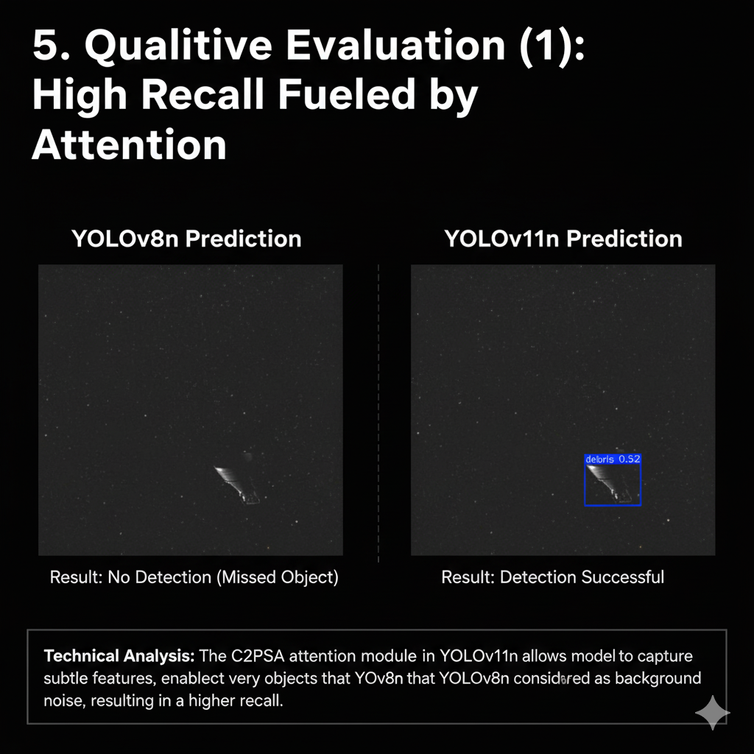
6. 기술 검증 : C2PSA 어텐션, 실제로 작동했는가?
관찰 결과
YOLOv8n이 놓친 위험체를 YOLOv11n은 성공적으로 탐지한 이미지
기술적 연관
이는 논문에서 언급된 C2PSA 어텐션 모듈이 실제로 작동하여
배경 노이즈와 미세한 객체를 성공적으로 구분해 냈음을 의미.
이 기술 덕분에 YOLOv11n은 더 높은 재현율을 달성
Notes:
이러한 차이는 실제 예측 이미지에서 명확하게 드러납니다. 보시는 것처럼 YOLO8 모델이 배경 노이즈로 판단하고 놓친 위험체를 YOLO11은 C2PSA 어텐션 메커니즘을 통해 성공적으로 탐지해냈습니다. 그리고 YOLO11(7개)은 YOLO8 모델이 객체 탐지(6개)한 것을 모두 다 탐지했습니다. 이는 ‘위험체는 놓치지 않아야 한다는’ 관점에서 중요하다고 생각하고 더 적합하다고 판단하여 연구 모델로 YOLO11을 선정했습니다.

Slide 8
8. 향후 계획 : 여러 개의 다중 클래스 모델 학습학습
• 모델 적용
이번 비교 평가를 통해 선정한 YOLOv11n 모델을 여러 개의 클래스 Dataset (cheops, soho와 같은 특정 위성들)에 적용하여 학습 진행
• 분석된 모델의 약점(중복되거나 부정확한 박스 문제) 보완 방법 탐구
Notes:
저의 향후 계획은 이번 비교 평가를 통해 선정한 YOLOv11n 모델을 현실 우주 상황에서 탐지할 수 있는 여러 개의 클래스 데이터셋에 적용하여 본격적인 학습을 진행하겠습니다.
그리고 이번 분석을 통해 발견했던 YOLOv11 모델의 약점들을 보완하는 방법을 찾아 보겠습니다.

